Slide 1
第二章相互作用
第2讲 力的合成与分解、共点力的平衡

Slide 2
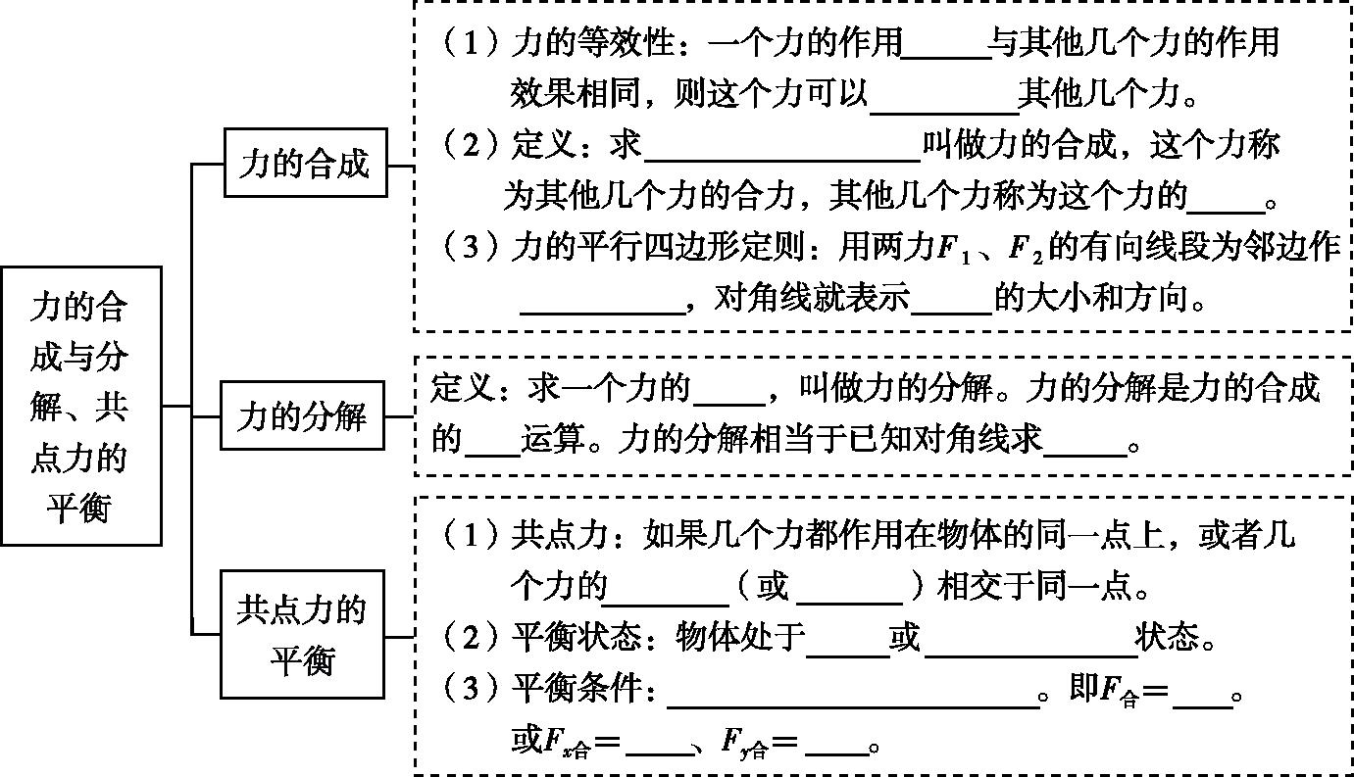
效果
等效替代
几个已知力的合力
分力
平行四边形
合力
分力
逆
斜边
作用线
延长线
静止
匀速直线运动
物体所受的合外力等于零
0
0
0

Slide 3
考点一合力与分力的理解
【考点内化】
1.如何理解合力与分力的等效性、替代性和虚拟性?
(1)等效性——合力与其分力具有同样的动力效应,即能使物体产生同样的加速度。这里应该注意:合力与其分力的静力效应,有可能相同,也可能不同,如两个大小为5 N的力,当沿同方向拉竖直悬挂的弹簧时,弹簧发生的形变与一个10 N的力的效果相同;当沿相反方向拉一根弹簧时,其合力为零,但却能使弹簧因受一侧的力而发生形变,这时合力与其分力的作用效果就不同了。
(2)替代性——力在被其分力或合力替代后,就不能再参与力的计算,否则就会因重复计算而导致错误的结果。

Slide 4

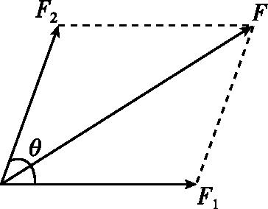

(3)虚拟性——力在合成时,合力只等效替代两个力,两个力是真实存在的,合力是虚拟的。力在分解时,力等效分解为两个分力,这个力是真实存在的,两个分力是虚拟的。
2.合力一定大于分力吗?
如图所示,分力(F₁、F₂)的合力 ,式中,θ为两个分力F₁、F₂间的夹角。
(1)当θ=0°时,则F=F₁+F₂。
(2)当θ=90°时,则
(3)当θ=120°,且F₁=F₂时,则F=F₁=F₂。
(4)当θ=180°时,则F=|F₁-F₂|。

Slide 5
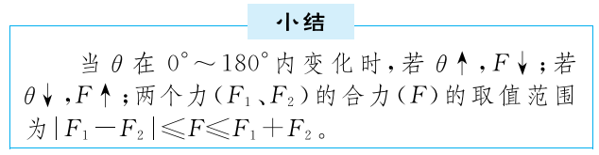

Slide 6
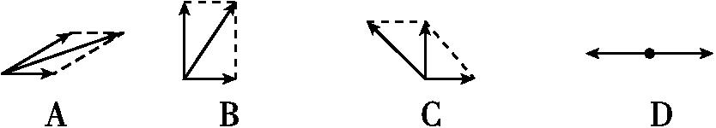
(5)实验验证:两个分力的大小不变,分力的夹角从0°→180°变化时,合力F越小。

Slide 7
【考点过关】
1.明辨是非——以下有关“合力与分力的关系”的判断,哪些是正确的?哪些是错误的?
(1)力的合成或分解时,合力与分力都是真实存在的。 ( )
(2)两个力的合力一定大于任一个分力。 ( )
(3)1 N和2 N的合力可以小于3 N。 ( )
(4)1 N和2 N的合力可以小于1 N。 ( )
×
×
√
×
解析:力在合成时,合力只等效替代两个力,两个力是真实存在的,合力是虚拟的。力在分解时,这个力是真实存在的,两个分力是虚拟的,所以(1)的判断错误。合力大小是介于两个分力之差的绝对值到两个分力之和中,分力夹角不同,合力就有可能小于、等于或大于任意一个分力,由此(3)的判断正确,(2)(4)的判断错误。

Slide 8
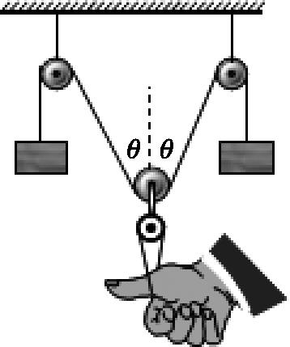
2.(多选)如图为模仿治疗颈椎病的牵引的示意图,一根绳绕过两个定滑轮和动滑轮后各挂着一个相同的重物,与动滑轮相连的帆布带拉着病人的颈椎(图中是用手指代替颈椎做实验),整个装置在同一竖直平面内。如果在手指位置不动时要增大手指所受的拉力,可采取的办法是( )
A.只增大两个滑轮的距离从而增大两绳的夹角
B.只减小两个滑轮的距离从而减小两绳的夹角
C.只增加重物的重力而保持两绳的夹角不变
D.只减小重物的重力而保持两绳的夹角不变
BC
解析:由定滑轮性质知中间两绳的拉力可视为分力,均等于每个重物的重力。只增大两个滑轮距离就会增大两绳的夹角,根据平行四边形定则可知两绳拉力的合力将减小;只增大重物的重力而保持两绳的夹角不变,则两绳的合力将增大。

Slide 9
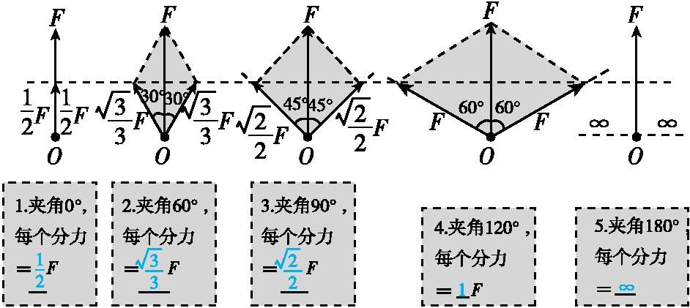
考点二力的分解
【考点内化】
力的分解中有哪些特殊的规律?
力的分解是力的合成的逆运算,遵循力的平行四边形定则。
情景:已知合力一定,两个分力大小相等,随着两个分力夹角的增大,每个分力将怎样变化?请在以下5个图的虚线中作出分力,并计算出每个分力的大小。

Slide 10
结论:两个分力大小相等,随着两个分力夹角的增大,每个分力将越来越大。

Slide 11
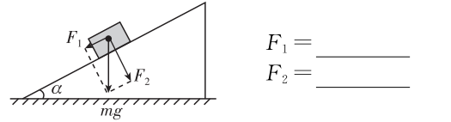
【考点过关】
已知重力mg和角α,根据下面的要求,作重力mg的分解示意图,写出计算两个分力的大小的表达式。
(1)质量为m的货物静止在斜面上,其重力mg产生两个效果:一是使货物沿斜面下滑,相当于分力F₁的作用;二是使货物垂直压紧斜面,相当于分力F₂的作用。
mgsin α
mgcos α

Slide 12
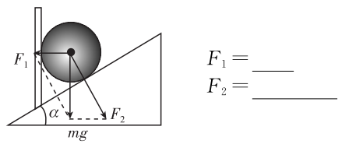

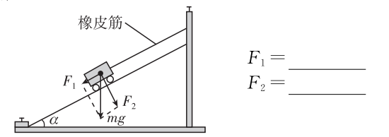
(2)质量为m的光滑球被竖直挡板挡住而静止,其重力mg产生两个效果:一是使球垂直压紧挡板,相当于分力F₁的作用;二是使球垂直压紧斜面,相当于分力F₂的作用。
(3)质量为m的小车被沿斜面向上的橡皮筋拉住而静止,其重力mg产生两个效果:一是拉绳,相当于分力F₁的作用;二是使车垂直压弯斜面,相当于分力F₂的作用。
mgtan α
mgsin α
mgcos α

Slide 13
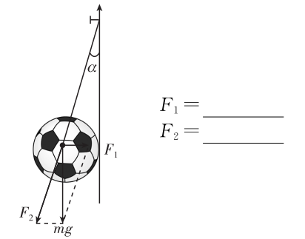
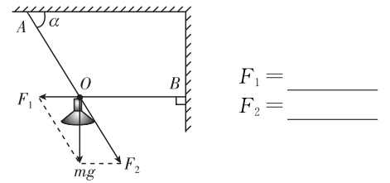


(4)质量为m的足球被悬线挂靠在竖直墙壁上,其重力mg产生
两个效果:一是使球垂直压紧墙面,相当于分力F₁的作用;二是
拉绳,相当于分力F₂的作用。
(5)A、B两点位于同一平面,质量为m的吊灯被AO、BO两绳拉住,其重力mg产生两个效果:一是拉OB绳,相当于分力F₁的作用;二是拉OA绳,相当于分力F₂的作用。
mgtan α

Slide 14
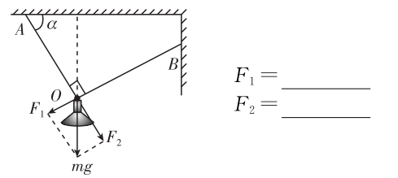
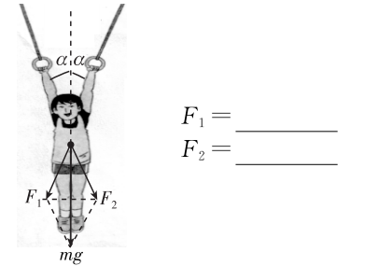
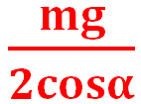
(6)A、B两点位于同一平面,质量为m的吊灯被AO、BO两绳拉住,其重力mg产生两个效果:一是拉OB绳,相当于分力F₁的作用;二是拉OA绳,相当于分力F₂的作用。
(7)质量为m的运动员被两个有环的绳吊着而静止,其重力mg产生两个效果:一是拉右绳,相当于分力F₁的作用;二是拉左绳,相当于分力F₂的作用。
mgcos α
mgsin α

Slide 15
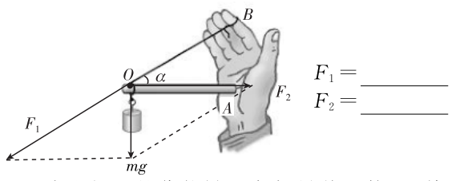
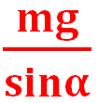
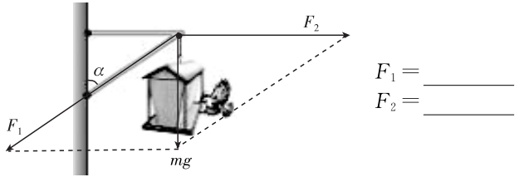
(8)质量为m的钩码被斜绳和水平杆吊着而静止,其重力mg产生两个效果:一是拉绳,相当于分力F₁的作用;二是压杆,相当于分力F₂的作用。
(9)质量为m的货物被三角架吊着而静止,其重力mg产生两个效果:一是压倾斜杆,相当于分力F₁的作用;二是拉水平杆,相当于分力F₂的作用。
mgcot α
mgtan α

Slide 16
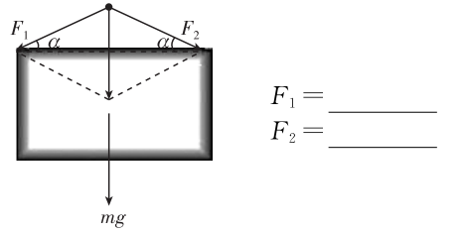
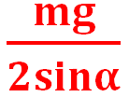
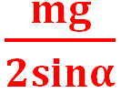
(10)质量为m的镜框由两条绳吊着而静止,其重力mg产生两个效果:一是拉左绳,相当于分力F₁的作用;二是拉右绳,相当于分力F₂的作用。

Slide 17
考点三共点力的平衡
【考点内化】
1.为什么要对物体进行受力分析而不进行施力分析?
在解决平衡类问题时,共点力作用下的物体的平衡条件是物体受到的合外力为零,只有进行受力分析,才能运用平衡条件解题。
2.怎样分析物体的受力情况?
(1)把指定物体(研究对象)在特定的物理情景中所受的所有外力找出来,并画出受力图,这就是受力分析。
(2)受力分析的步骤
①先画重力:作用点画在物体的重心。
②再画接触力(弹力和摩擦力):绕研究对象逆时针(或顺时针)观察一周,看研究对象跟其他物体有几个接触点(面),某个接触点(面)若有挤压,则画出弹力,若还有相对运动或相对运动趋势,则画出摩擦力。

Slide 18
③画完受力图后再做一番检查根据画出的每个力能否找出它的施力物体,若没有施力物体,则该力一定不存在,特别是检查一下分析的结果,能否使研究对象处于题目所给的运动状态,否则必然出现了多力或漏力的现象。
(3)如果一个力的方向难以确定,可用假设法分析。先假设此力不存在,观察所研究的物体会发生怎样的运动,然后审查这个力应在什么方向上,研究对象才能满足给定的运动状态。
(4)合力和分力不能重复地列为物体所受的力。
(5)只分析性质力,不分析效果力。

Slide 19
【考点过关】
(单选)如图为一名质量为M的运动员把质量为m的杠铃举起获得成功时的情境,假设两手臂的夹角为120°,两脚的夹角为60°,重力加速度取g,下列说法正确的是( )
A.每只手臂所受的压力为mg
B.每只手臂所受的压力为0.5mg
C.地面对脚盘的合力方向竖直向上
D.每只脚对地面的作用大小为(M+m)g
A
解析:由于两手臂所受的压力的合力等于mg,而它们的夹角为 120°,则每只手臂所受的压力为mg,A项正确,B项错误;考虑地面还有水平向内的摩擦力,摩擦力与支持力的合力方向为斜向上,C项错误;由整体法得每只脚对地面的作用大小为0.5(M+m)g,D项错误。

Slide 20
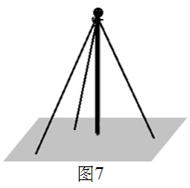
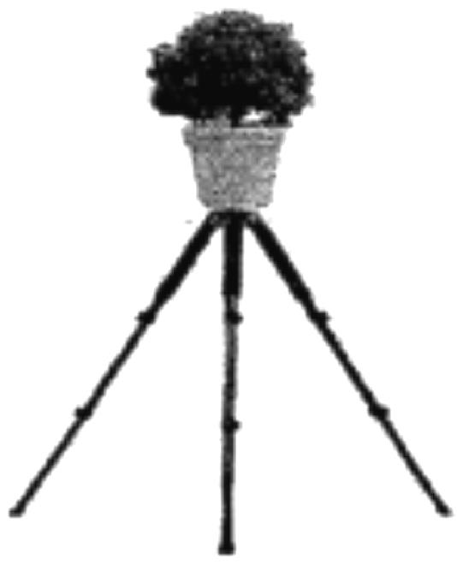
如图7所示，三条绳子的一端都系在细直杆顶端。另一端都固定在水平地面上。将杆竖直紧压在地面上。若三条绳长度不同，下列说法正确的有（ ） A．三条绳中的张力都相等 B．杆对地面的压力大于自身重力 C．绳子对杆的拉力在水平方向的合力为零 D．绳子拉力的合力与杆的重力是一对平衡力

Slide 22
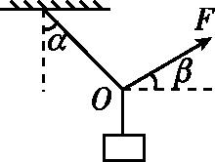

微题一 | 三个共点力作用下的平衡问题
1.应用矢量三角形定则解题
典例 1(单选)如图,一重物用轻绳悬吊在天花板上,在绳某点O处用力F向右拉,使绳与竖直方向的夹角为α,则当F与水平方向的夹角β与α的关系如何时,F取得最小值( )
B

Slide 23
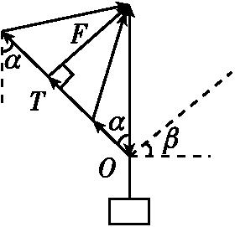
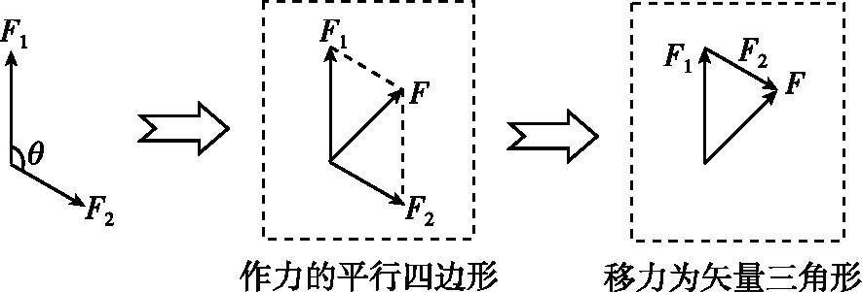
解析:先通过作图掌握力的平行四边形定则可以简化为矢量三角形定则的知识。如图所示,先根据平行四边形定则作好二力F₁、F₂的合力F,再把四边形的一条邻边,比如F₂连同箭头一起平移到对边,形成一个实线的矢量三角形,再取出这个三角形,它就代表了力的平行四边形,这与数学的向量是相通的。现在用这个矢量三角形定则可解答本题。以结点O为对象,它受竖直向下的拉力且等于重力G、绳的拉力T和外加拉力F,三力平衡。因G的大小和方向确定,以该边为参考,根据矢量三角形定则,画出几组F、T,当F与T垂直时,F取得极小值,此时有β=α。

Slide 24
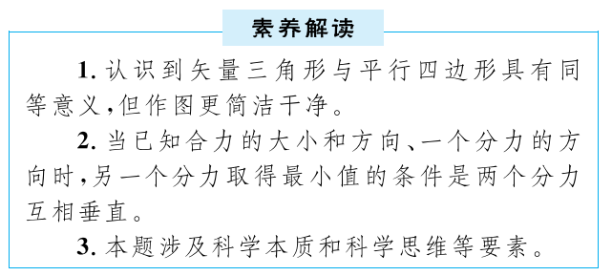

Slide 25
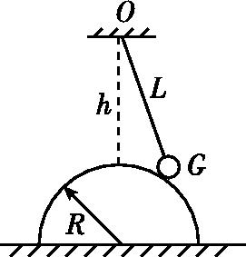
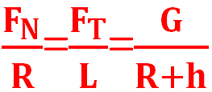
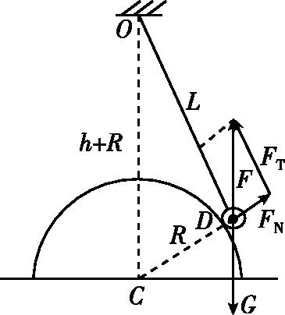
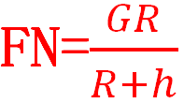
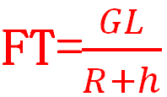
2.应用“相似三角形法”解题
典例 2半径为R的表面光滑的半球固定在水平面上,在距其最高点正上方为h的悬点O处,固定着一根长为L(L>h)的轻绳,轻绳的另一端拴一个重为G的小球。小球静止在球面上,如图所示。则半球对小球的支持力和绳对小球的拉力各等于多少?
解答:先对小球进行受力分析,如图所示。由图可知:
半球对小球的支持力F_{N}、绳对小球的拉力F_{T}与合力F构成的三角形
与△OCD相似,由相似三角形对应边成比例的关系,得
解得 , 。

Slide 26
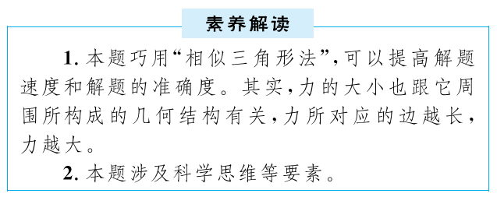

Slide 27
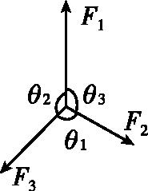
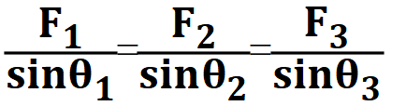
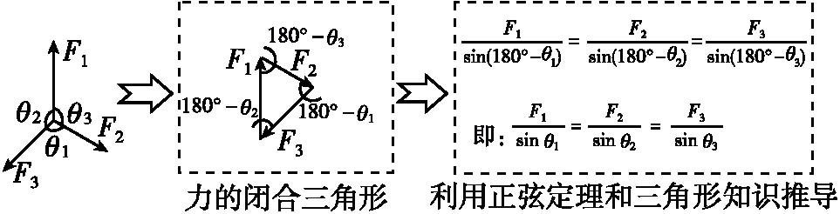
问题情景:若三个共点力F₁、F₂、F₃的合力为零,且夹角分别为θ₁、θ₂、θ₃,如图所示,试证
明:
这个关系是丹麦物理学家拉密提出的,故叫做拉密定理。
【分析】

Slide 28
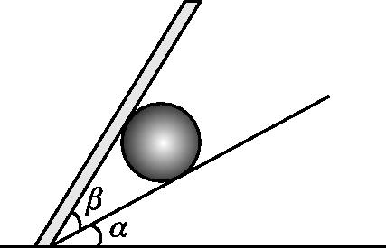
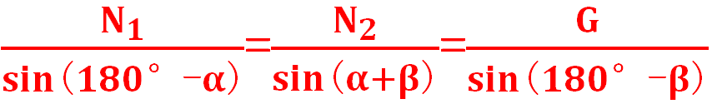
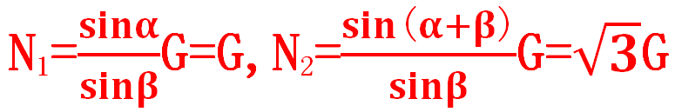
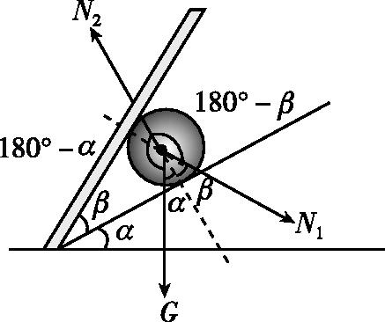
3如图,在倾斜角α=30°的光滑斜面上,固定着一块跟斜面夹角β=30°的光滑轻质木板,有一个重力为G的球刚好被夹在板与斜面之间保持静止,则板与斜面受到的弹力分别为多大?
解答:先作好球的受力分析图,再分别画好三个力的“背后角”,
应用“拉密定理”列式解答。
解得 。

Slide 29
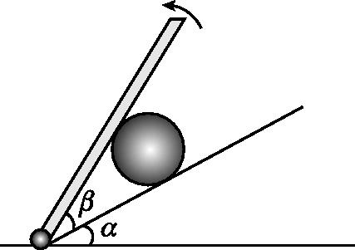
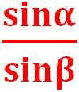
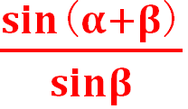
【拓展】
上题中,如果给板下端安装一铰链,然后极为缓慢地使板从β=30°开始逆时针转动到水平,如图。则板与斜面受到的弹力大小分别是如何变化的?
解答:根据N₁= G,由于β从30°逐渐增大到90°,
而后又再增大到150°,sin β先增大到1,
又再减小,则板受到的弹力N₁先减小后增大。
根据N₂= G=(sin αcot β+cos α)G,由于β从30°逐渐增大到90°,而后又再增大到150°,cot β一直减小,则斜面受到的弹力N₂一直减小。

Slide 30
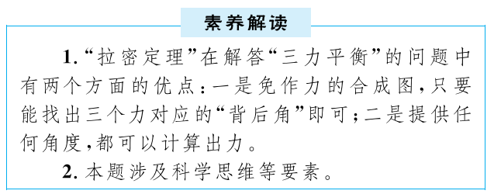

Slide 31
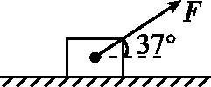
微题二 | 四个共点力作用下的平衡问题
应用“正交分解法”解题
典例 4 如图,一木箱质量m=3 kg,在与水平方向成37°斜向上的拉力F作用下沿粗糙水平面匀速向右运动。已知木箱与水平面间的动摩擦因数 μ=0.4,sin 37°=0.6,cos 37°=0.8,g=10 m/s²,求拉力F的大小。(保留三位有效数字)

Slide 32
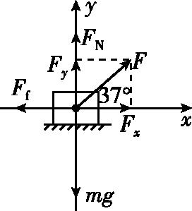
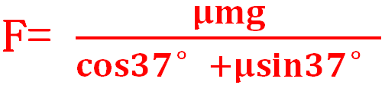
解答:木箱受到拉力F、重力mg、支持力F_{N}和滑动摩擦力F_{f}作用,再对F作正交分解,如图所示。则
F_{x}=Fcos 37° ①
F_{y}=Fsin 37° ②
由力的平衡条件
在x轴上,有F_{x}=F_{f} ③
在y轴上,有F_{N}+F_{y}=mg ④
由滑动摩擦力的公式,有F_{f}=μF_{N} ⑤
联立①②③④⑤解得
代入数据解得F≈11.5 N。

Slide 33
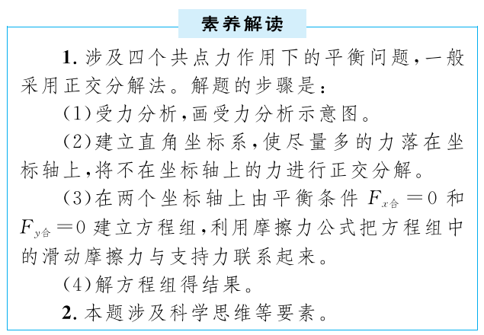

Slide 34
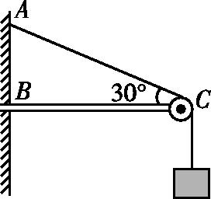
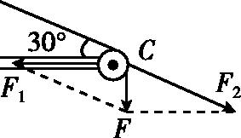

典例 5如图,水平横梁的一端B插在墙壁内,另一端装有一小滑轮C。一轻绳的一端A固定于墙壁上,另一端跨过滑轮后悬挂一质量为m=10 kg的重物,已知∠ACB=30°,g=10 m/s²。则绳子对滑轮C处的作用力为多大?方向向哪里?
【错解】
如图,将重物对C点产生的拉力分解为F₁和F₂
绳子对滑轮C处的作用力

Slide 35
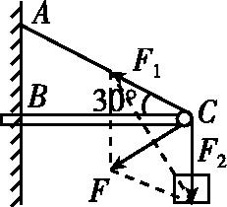
解答:根据滑轮的性质:滑轮两端绳子张力处处相等,即F₁=F₂=mg=100 N,它们的合力F的方向一定在F₁与F₂夹角的平分线上,如图所示。由于这个夹角等于120°,所以绳子对滑轮C处的作用力大小等于100 N,方向与竖直绳的夹角为60°。

Slide 36

6如图,横梁的一端B连接固定于墙壁上的铰链,另一端C通过一轻绳固定于墙壁上的一端A,使横梁处于水平状态,此时∠ACB=30°。C的下方悬挂一质量为m=10 kg的重物,横梁的质量不计,g=10 m/s²。则绳子AC受到的力为多少?
【错解】仍把C点当滑轮看,结果得出:细绳AC中拉力的大小等于物体的重力mg=100 N。

Slide 37



解答:上述错误在于乱套滑轮性质,没有分清“死杆”和“活杆”问题。典例5中杆是插入墙的,杆怎样受力都稳定,是“死杆”。本例中当作用于杆的右端上的力没有通过B点时,轻杆要发生转动而不平衡,是“活杆”。故本题C点的受力应为:沿绳向下拉力的F₁=mg=100 N,沿绳CA斜向上的拉力F₂和沿杆水平向右的支持力F₃,如图所示。由平衡条件可求得

Slide 38


Slide 39

【基础性】
1.(单选)一名骑独轮车的杂技演员在空中钢索上表演,如图所示,如果演员与独轮车的总重量为800 N,当车轮滚至钢索的中点时,两侧的钢索互成120°夹角,则钢索所受的拉力为( )
A.400 N B.600 N C.800 N D.1 000 N
C

Slide 40

【应用性】
2.在日常生活中会碰到这种情况,当卡车陷入泥坑中时,驾驶员就按图示的方法,用钢索把卡车和大树拴紧,在钢索的中央用垂直于钢索的侧向力竖直向上拉就可以将载重车拉出泥坑。假设车到树的距离为L,向上拉的力为F,绳相对水平线竖直向上发生的偏移量为d(d≪L),不计绳的重力。
(1)用L、d、F表示这时绳中的张力T;
(2)若L=15 m,作用力F=400 N,偏移量d=0.4 m,计算绳中张力的大小。

Slide 41




解答:(1)设两边绳中的张力为T₁和T₂,受力分析如图所示,根据对称性原理,有T=T₁=T₂。
由图发现,一个三角形中的三个力与它们对应的三条边成正比(相似三角形的关系),有
解得
因d≪L,故
(2)将d=0.4 m,F=400 N,L=15 m代入 ,解得T=3 750 N。

Slide 42




【综合性】
3.如图所示,两个半圆柱A、B紧靠着静置于水平地面上,其上有一光滑圆柱C,三者半径均为R。C的质量为m,A、B的质量都为,与地面的动摩擦因数均为μ。现用水平向右的力拉A,使A缓慢移动,直至C恰好降到地面。整个过程中B保持静止。设最大静摩擦力等于滑动摩擦力,重力加速度为g。求:
(1)未拉A时,C受到B作用力的大小F;
(2)动摩擦因数的最小值μmin。
解答:(1)C受力平衡2Fcos 30°=mg,解得
(2)C恰好降到地面时,B受C压力的水平分力最大
B受地面的摩擦力f=μmg
根据题意f_{min}=μ_{min}mg,又f_{min}=F_{xmax},解得 。

Slide 43


【创新性】
4.如图,一条船在两边河岸上的两个大人的拉力作用下向上游的方向前进,拉力分别为 与水平线的夹角分别为60°、30°,这样的话船能否沿平行于河岸的方向运动?如果不能,则要沿什么方向再加一个最小的拉力F₃,使船能沿平行于河岸方向运动?该最小力为多大?

Slide 44


解答:解法一:采用力的合成的方法。
先把F₁和F₂合成一个力F₁₂,如图1所示,根据勾股定理可以求得F₁₂=200 N
设合力F₁₂方向与F₁成θ角,则
由此可得θ=30°
合力F₁₂与水平线的夹角α=30°,说明船没有平行于河岸运动。
从合力的箭头作水平线的垂线,该垂线表示最小力F₃,总合力F_{总}可沿水平线,符合题的条件。
F₃=F₁₂sin α=100 N

Slide 45

解法二:采用力的正交分解的方法。
如图2所示,对F₁、F₂进行正交分解,得在y轴上的分量
F_{1y}=F₁sin 60°=150 N
F_{2y}=F₂sin 30°=50 N
由于 F_{1y}≠F_{2y},所以船没有平行于河岸运动。
要使力F₃最小,应该使其拉力处在y轴上,且方向应该沿y轴的正方向。即
F₃=F_{1y}-F_{2y}=100 N。

